Slide 1
BÁO CÁO CHUYÊN NGÀNH
Đề tài:
XÂY DỰNG HỆ THỐNG GAME NHẬP VAI HÀNH ĐỘNG THỜI GIAN THỰC GÓC NHÌN TOP-DOWN SỬ DỤNG ĐỒ HỌA PIXEL ART
Giảng viên hướng dẫn:
TS. Đoàn Phước Miền
Sinh viên thực hiện:
Ngô Huỳnh Quốc Khang 110122092
DA22TTD

Slide 2
Nội Dung Báo Cáo
Lý do chọn đề tài
Mục tiêu
Đối tượng và phạm vi nghiên cứu
Công nghệ sử dụng
Sơ đồ use case
Kết quả
Hướng phát triển

Slide 3
1. Lý do chọn đề tài
Áp dụng kiến thức Godot để xây dựng game 2D.
Thể loại RPG 2D pixel dễ triển khai.
Rèn luyện kỹ năng lập trình, đồ họa, âm thanh.
Phạm vi vừa phải, phù hợp cho cá nhân.

Slide 4
2. Mục tiêu
Nghiên cứu xây dựng game rpg 2D top down.
Nguyên cứu cách thiết kế đồ họa pixel
Hoàn thiện các hệ thống cơ bản.

Slide 5
3. Đối tượng nghiên cứu
Game nhập vai 2D góc nhìn top-down.
Godot Engine, GDScript và quy trình phát triển.
Thiết kế đồ họa pixel và âm thanh game.

Slide 6
3. Phạm vi nghiên cứu
Tập trung vào gameplay và hệ thống cơ bản.
Hai khu vực chính là làng và khu chiến đấu.

Slide 7



4. Công nghệ sử dụng
Godot
Krita
FL Studio

Slide 8
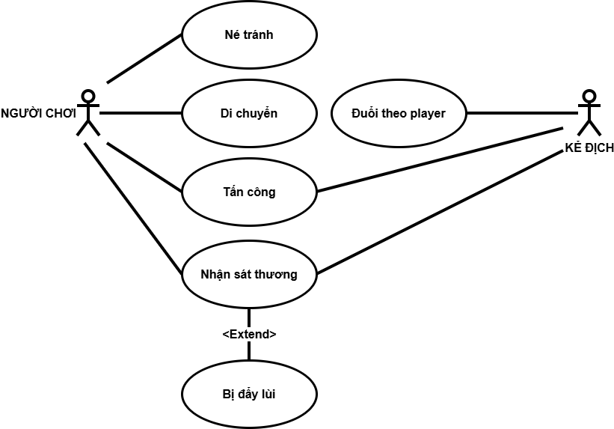
5. Sơ đồ use case

Slide 9
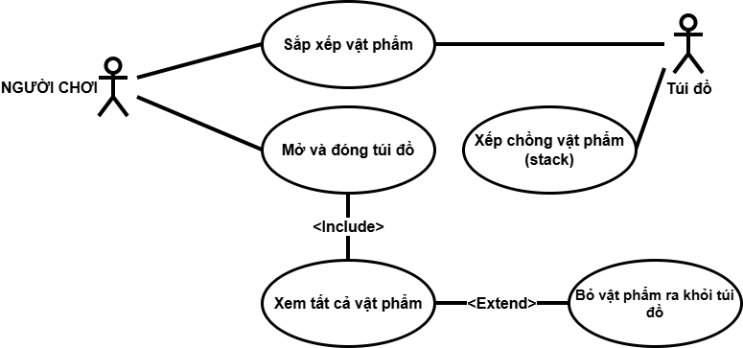
5. Sơ đồ use case

Slide 10
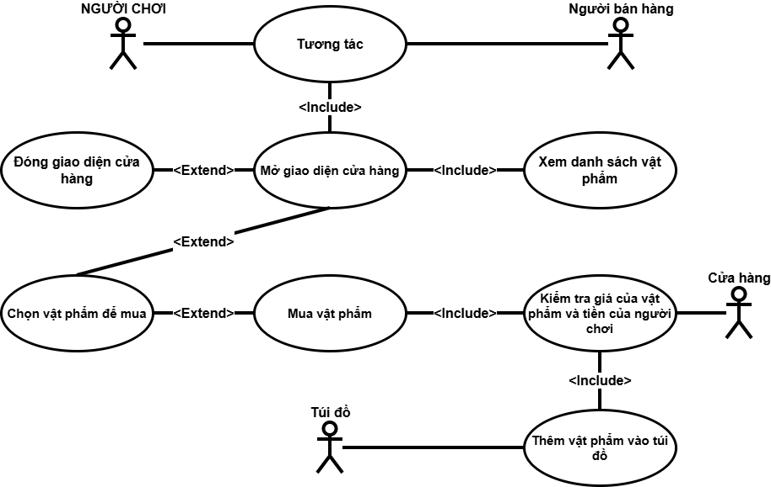
5. Sơ đồ use case

Slide 11
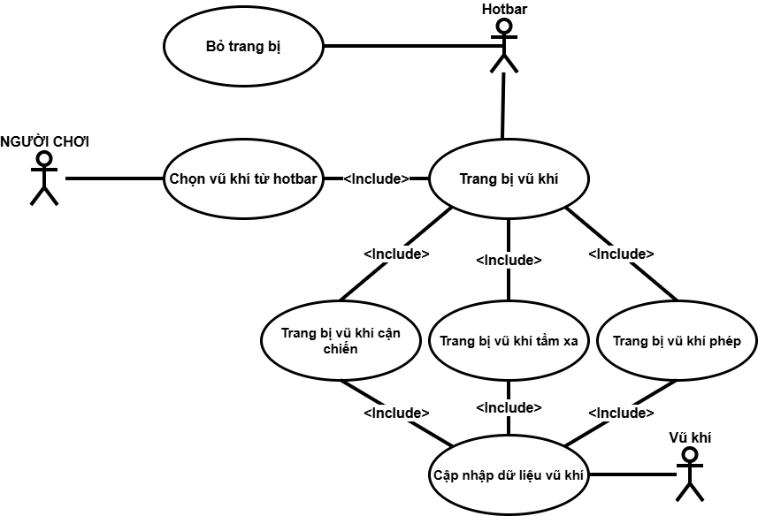
5. Sơ đồ use case

Slide 12
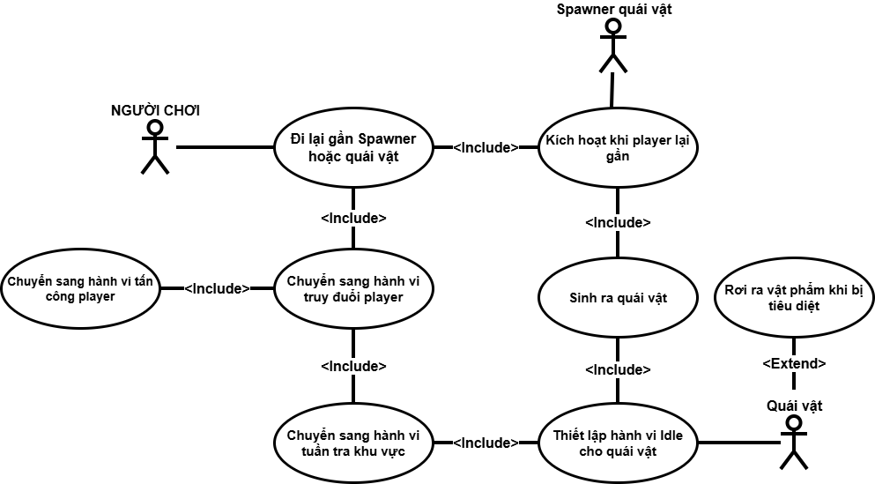
5. Sơ đồ use case

Slide 13

6. Kết quả

Slide 14

6. Kết quả

Slide 15

6. Kết quả

Slide 16
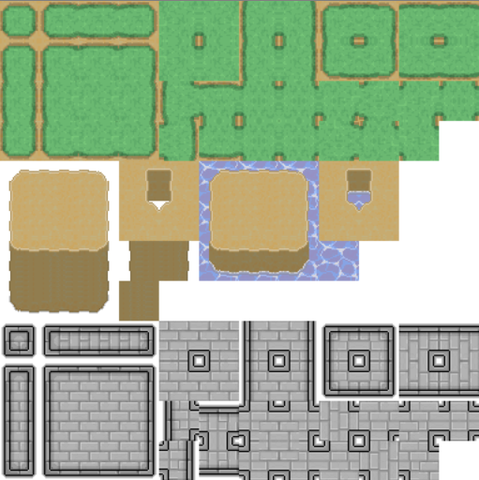
6. Kết quả

Slide 17



6. Kết quả

Slide 18
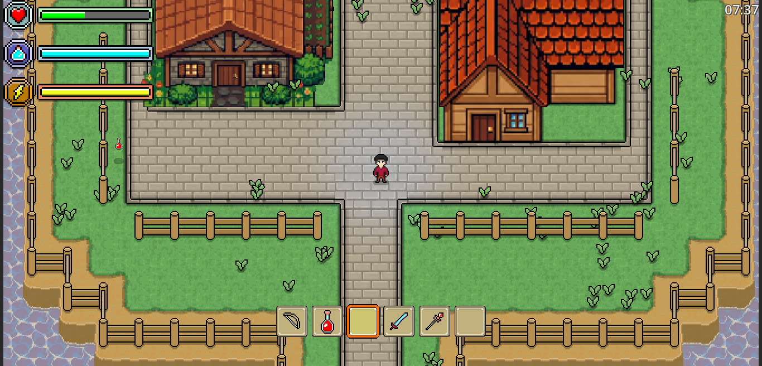
6. Kết quả

Slide 19
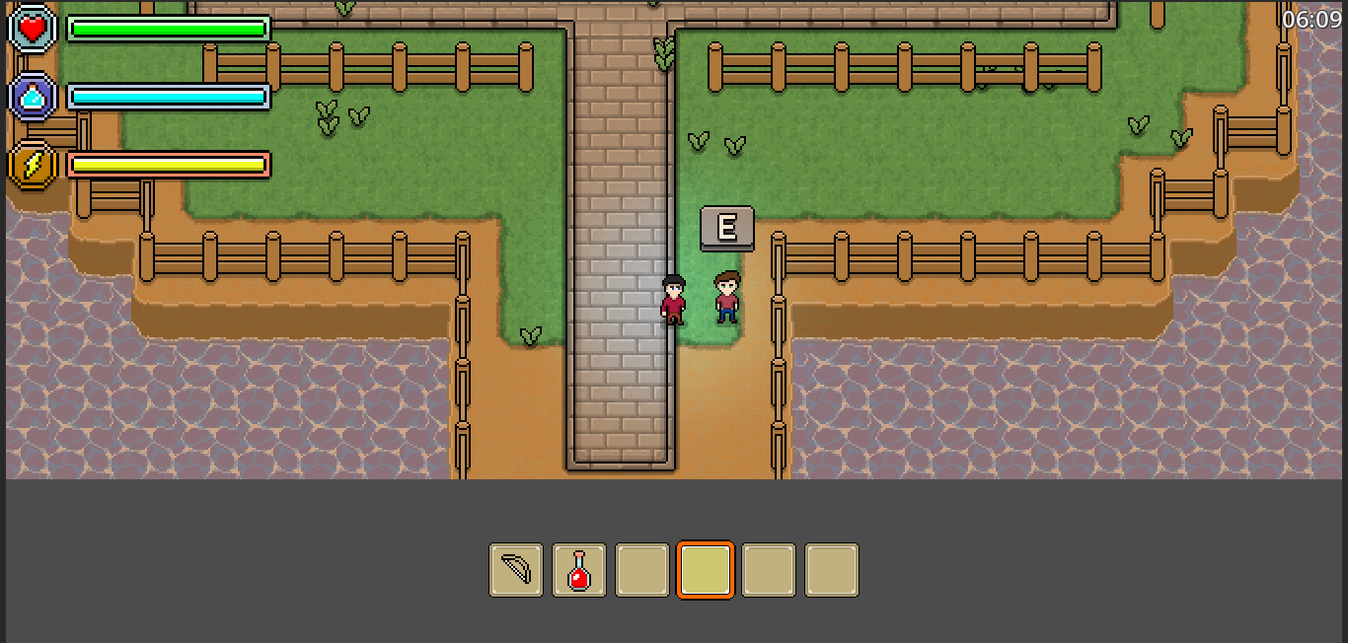
6. Kết quả

Slide 20
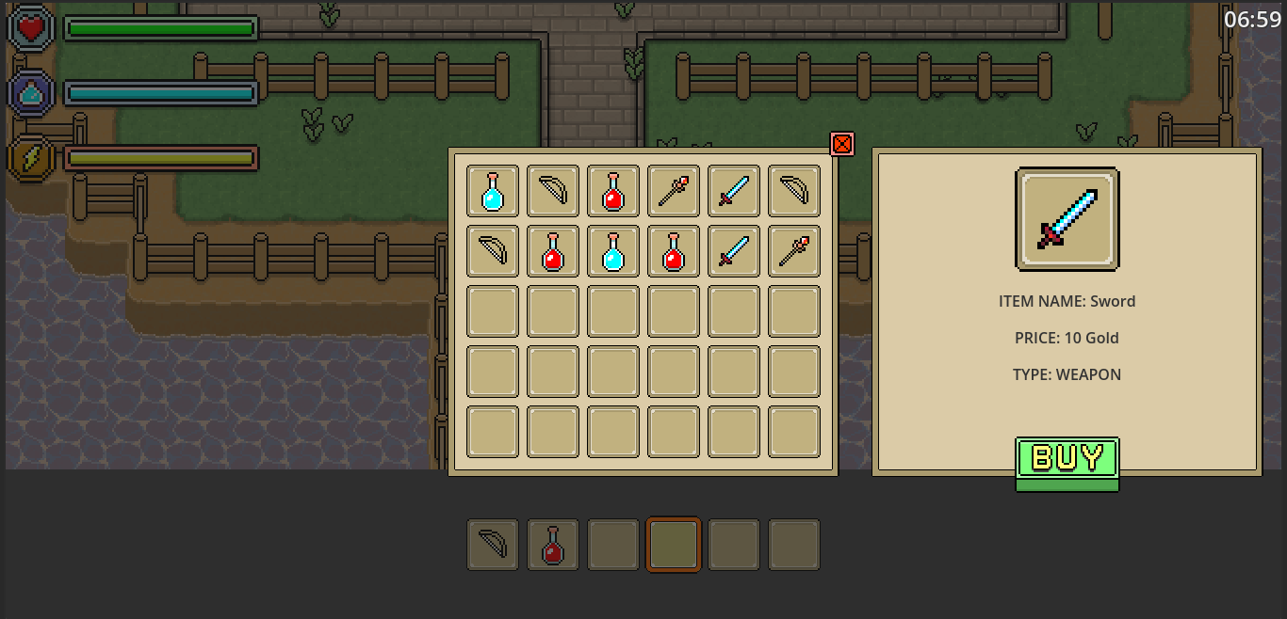
6. Kết quả

Slide 21
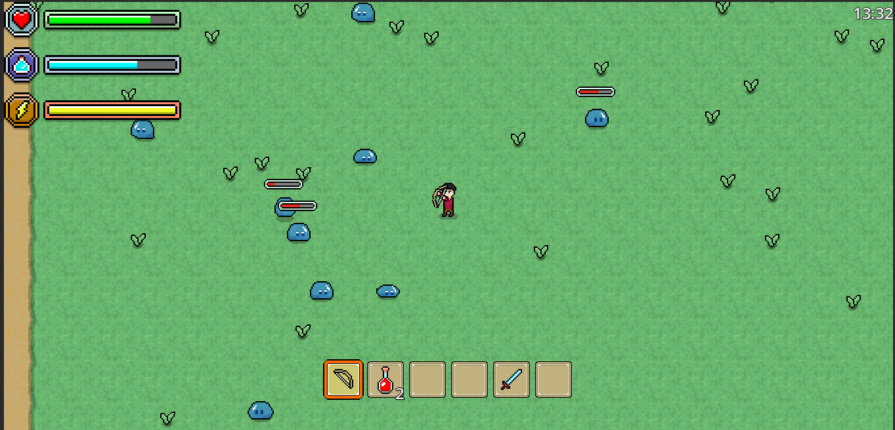
6. Kết quả

Slide 22
7. Hướng phát triển
Mở rộng bản đồ, cốt truyện, nhiệm vụ.
Nâng cấp chiến đấu, AI, đồ họa và âm thanh.

Slide 23
Cảm ơn sự chú ý lắng nghe
của Thầy và các bạn!

